Slide 1
البحث عن الإيرادات المختبئة والجواهر التسويقية التي تم التغاضي عنها

Slide 2

أبذل قصارى
جهدك
تظل المبيعات ثابتة
أعمل بجد ولمدة أطول كل يوم
ما هي الأجابة؟

Slide 3
لا تغفل عن ما هو أمامك مباشرة
ميّز المنتج أو الخدمة الخاصة بك.
ابحث عن المكانة الخاصة بك وقم بتعزيزها.
كن أفضل أو مختلفًا.

Slide 4
يمكن أن يكون لنفس المنتج أو الخدمة أسواق مختلفة
الأسواق المختلفة بحاجة إلى استخدام نهج مختلف
تجزئة السوق
فرق تسد!
لا تصغر هدفك

Slide 5

لماذا تحافظ على الأشياء كما هي؟
الزمن يتغير ، الزبائن يتغيرون ، الأسواق تتغير
قم بتجديد المنتج و الخدمة الخاصة بك
أبتكر شيئًا مختلفًا أو احذف شيئًا قديمًا
أضف "تطور جديد" لزيادة المبيعات

Slide 6

امتيازات
العمل لا يقتصر دائما على شئ معين
تقديم تنازلات ، عند الضرورة ، من أجل:
✓ إرضاء العملاء المخلصين
✓ جذب عملاء جدد
✓ من قد يكون قبل يوم واحد من العملاء
المخلصين

Slide 7
خدمات القيمة المضافة
لا تتوقف عند البيع الأساسي
البيع مع الوظائف الإضافية
حدد ما يكمل المنتج أو الخدمة الخاصة بك
✓ ضمان ممتد
✓ دعم المتابعة
✓ خصم على العناصر التكميلية

Slide 8

الإحالات
استخدم الإحالات لتنمية عملك
قم بسؤال العملاء التى تم ارضائهم عن أسماء الإحالة
✓ احصل على إذن
✓ اتصل بالعملاء المحتملين
الإعلان الشفهي
✓ مصدر جيد جدا لأعمال الجديدة
✓ فعاله من حيث التكلفه

Slide 9

استمع إلى الشكوى - حافظ على العميل
الشكاوى أمر لا مفر منه
العامل الحاسم - كيف يتم التعامل معها؟

Slide 10

تؤخذ الشكوى على محمل الجد ويتم التعامل معها بشكل سريع
تم حل الشكوى
يتغير السلوك ... للأفضل
يتم رفض الشكوى أو تأجيلها (سأقوم بحلها لاحقًا).
يشعر العملاء باستياء
التعليقات السيئة للآخرين
شكاوي
أيهما أفضل لأجل المبيعات؟

Slide 11

الأسواق التى
تفتقر الى منتجات
ابدأ التسويق
4-
اعثرعلى سوق
يفتقر الى منتجات
1-
3-
حدد كيف يمكن للمنتج أو الخدمة الخاصة بك ملء الفجوة
2-
تحقق من احتياجاته

Slide 12
التسعير المتدرج
جميع الأسعار لا يجب أن تكون متماثلة
✓ مستويات مختلفة من الخدمة
✓ تم شراء كميات مختلفة
✓ شروط دفع مختلفة
✓ ضمانات مختلفة

Slide 13

التخصيص من أجل العميل
يمكن أن يكون منتجًا أو خدمة مخصصة
يمكن أن يكون جهد مبيعات مخصص
الهدف: إغلاق اكبر واحدة ... أو الخاصة
يتم حدوث التطور مع قوة دافعة إلى الأمام

Slide 14


تحليل الإيرادات حسب الفئة
هل تعلم؟
إجمالي الربح ونسبة إجمالي الربح حسب الفئة
خط الانتاج
خط الخدمة
الإدارة
إلى أين يجب توجيه الطاقات والتسويق؟
و أين لا يجب توجيههم ؟

Slide 15


التسعير
تحسين الأسعار بناءً على :
ظروف اقتصادية
الجودة
عوامل السوق
المنافسة

Slide 16
التسعير
إجمالي الربح المتوقع
ماذا يريد العملاء؟
قيمة ✓
✓ فوائد
✓ حلول
مع تساوي كل الأشياء - سيبحث العملاء عن أقل سعر
التميز يجعلك تحصل على أسعار أعلى

Slide 17
شروط البيع
لا يجب على كل عملية بيع أن تتضمن نفس الشروط
✓ خصومات على المدفوعات المبكرة
✓ المدفوعات المتأخرة للعملاء ذوي الجدارة الائتمانية
✓ مبيعات الشحنة
✓ تخفيضات الكمية
✓ أحصل على الموافقة
✓ الدفعات الأولى والعربون

Slide 18

الإنترنت
الماضي ≠ المستقبل
المبيعات عبر الإنترنت
وسائل التواصل الاجتماعي
قُرّاء بطاقات الائتمان للهواتف الذكية
لا تكن في أخر المجموعة

Slide 19

تدفقات الإيرادات الإضافية
ما هذا؟ ماذا يمكن أن يكون ؟؟؟؟؟
استكمل عملك الحالي
يمكن أن يكون للتكاليف الهامشية تأثير كبير على المحصلة النهائية
استفد من قاعدة عملائك الحالية

Slide 20

اجعل المنتج أو الخدمة الخاصة بك الأفضل في فئتها
متسع كبير من المساحة من أجل الأداء المتوسط ، ولكن
مساحة صغيرة في الأعلى للتفوق
هذا هو المكان الذي يكمن فيه النجاح

Slide 21

للاختيار أو عدم الاختيار
العملاء لهم الحق في الاختيار.
أعمل مع من يرغبون في العمل معك وليس لأنهم مضطرون لذلك.
من المرجح أن يكون لدى الشركات الأخرى نفس المنتجات أو الخدمات.
تذكر أن هناك القليل من الاحتكارات موجودة يومنا الحاضر.

Slide 22
إزعاج العميل
إذا أزعجت العميل – ستفقده نهائيا
إذا أزعجت العميل - إجرأ بعض التعديلات - ستكتسبه مدى الحياة
✓ هدية قسيمة عشاء
✓ هدية صغيرة
✓ خصم على المنتج أو الخدمة
عملات البنس خارجة ودولارات داخلة – هو عائد إيجابي على الاستثمار

Slide 23

لمسة شخصية
يحب العملاء الشعور بكونهم أشخاص مهمة
خذ بعض من الوقت لعمل لفتة حقيقية من الأهتمام والعناية
أفعل كل ما بوسعك لأجل إرضاء العميل
شاهد النتائج الإيجابية

Slide 24
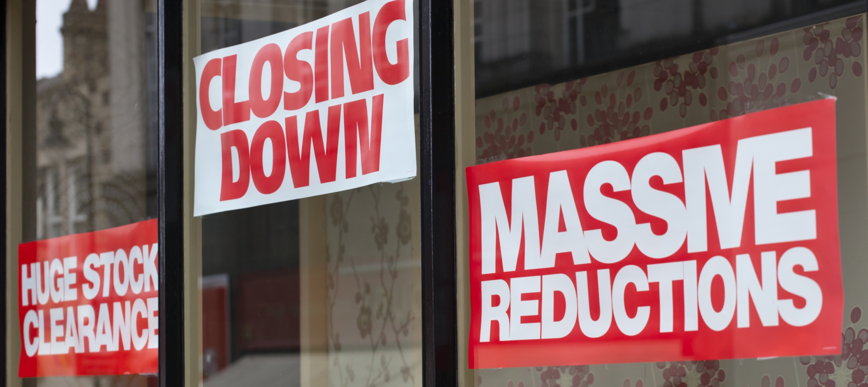
ختام العمل الأكبر
هل يمكن أن يكون تصنيف الختام أفضل؟
✓ مرات عديدة يكون الأعلان شيء جيد ، ولكن
✓ التقرب هو شيء خاطئ

Slide 25
ختام العمل الأكبر
اجعل الآخرين يشاركون في الختام
احصل على أفكار جديدة حول كيفية الختام
إجعل المالكين أو كبار المديرين يشاركون في الحصول على أفكار جديدة
إظهار أهمية العميل
✓ العملاء يشعرون بالأنبهار
ختام البيع أهم مِن مَن ختم البيع

Slide 26

أبتكار أفكار تسويقية
من المسؤول عن التسويق ؟
أنت ؟
✓ لا يوجد خطأ في هذا ، ولكن
✓ في كثير من الأحيان الأفكار الجديدة لا
يبتكرها نفس الشخص

Slide 27
أبتكار أفكار تسويقية
أجعل الأخرين يتشاركون في ذلك
✓ الموظفين
✓ العملاء
✓ موظف المبيعات
✓ شركات التسويق
✓ "المؤسسة الفكرية" التسويقية
يمكن أن يكون للأفكار الإبداعية نتائج مذهلة

Slide 28
حملة تسويق
صوب نحو السوق المستهدف
✓ حملة جيدة ، لكنها بعيدة عن الهدف – فهي غير فعالة
واسع جدا
✓ موجه إلى أكثر من الهدف المقصود
ضيق جدا
✓ ليست موجه للمجموعة المستهدفة كاملة

Slide 29

اختبار الحملة التسويقية
حدد المكون الذي ينتج نتائج أكثر إيجابية
تغيير متغير واحد في كل مرة
الموقع والتجارة الإلكترونية
محرك البحث الامثل
تلفزيون / راديو
البريد الخاص
الدفع عند كل نقرة
سجل رأيك في تأثير الإيرادات – تعرف على ما هو الأفضل

Slide 30

أفضل عائد خفي في وضوح البصر
حافظ على عملائك الحاليين
تطور مستمر طويل الأمد مبني على:
✓ المحافظة على العملاء
✓ عملاء جدد

Slide 31
التكلفة واستغراق وقتًا طويلاً للاحتفاظ بالعملاء المخلصين أقل بكثير من التسويق الدائم للعملاء الجدد
باب دائري من:
✓ أحتماليات
✓ نفاد العملاء
✓ لا يؤدي أبدًا إلى تطور مستدام

Slide 32

ادخل الاسم

